Slide 1


Jeudi 18 Avril 2019
Alexandre BACA Lucien brouillaud JEREMY EMO Nicolas kamphaus

Slide 2

Table
Présentation de l’équipe
Développement de l’idée
Organisation
Environnement technique
Démo
Difficultés
Evolutions possibles
Bilan

Slide 3

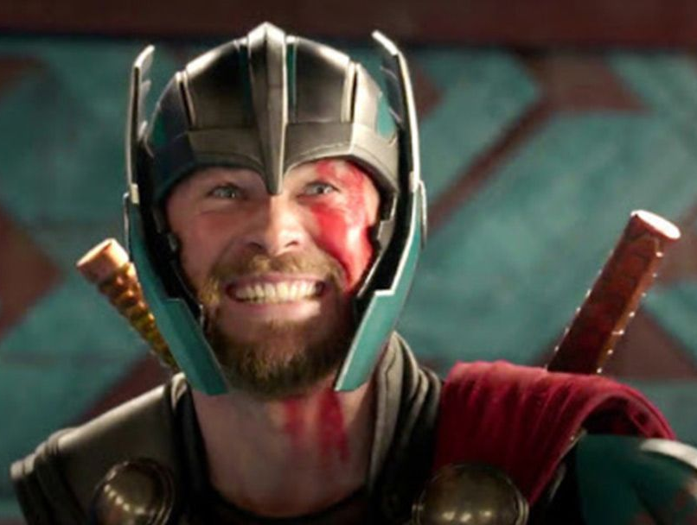



I. Présentation de l’équipe
Alexandre
Dorian
Nicolas
Lucien
Jérémy

Slide 4
II. Développement de l’idéE
Projet : Développer plusieurs modules d’un CRM
Contexte : Application pour que les civils puissent déclarer les crimes, afin que les Avengers interviennent

Slide 5
III. Organisation
Méthode :
Méthode kanban
Tableau Framaboard par Framasoft
Priorisation par module

Slide 6
Jour 1

Slide 7
Avancement des taches

Slide 8








IV. Environnement technique

Slide 9
V. Démo

Slide 10

VI. Difficultés
Manque de doc sur PLAY
ORM de PLAY n’est pas pratique
Gestion des sessions
Visualisée le sujet

Slide 11

VII. Evolutions possibles
Utilisation d’un Framework plus standard
Faire de la sécurité
Amélioration du design

Slide 12
VII. Bilan
Sujet peu amusant
Très très bonne équipe

Slide 13
Merci de votre attention

